Slide 1



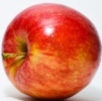
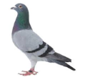
¡F l s P s s!
El objetivo:
To appreciate a traditional Spanish Easter recipe.
Para triunfar:
Use phonics to read ingredient nouns.
Match ingredient nouns with the correct picture.
Watch a video of how to make “Monas de Pascua”.
Make Monas de Pascua at home.

Slide 2
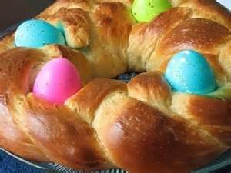
Una mona de Pascua

Slide 3
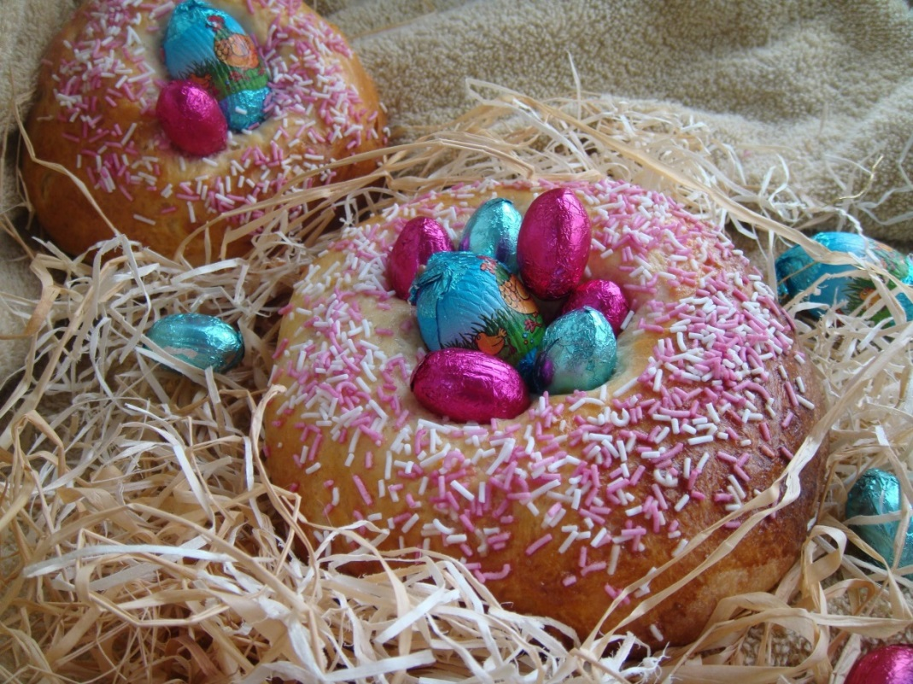
Monas de Pascua con chocolate

Slide 4
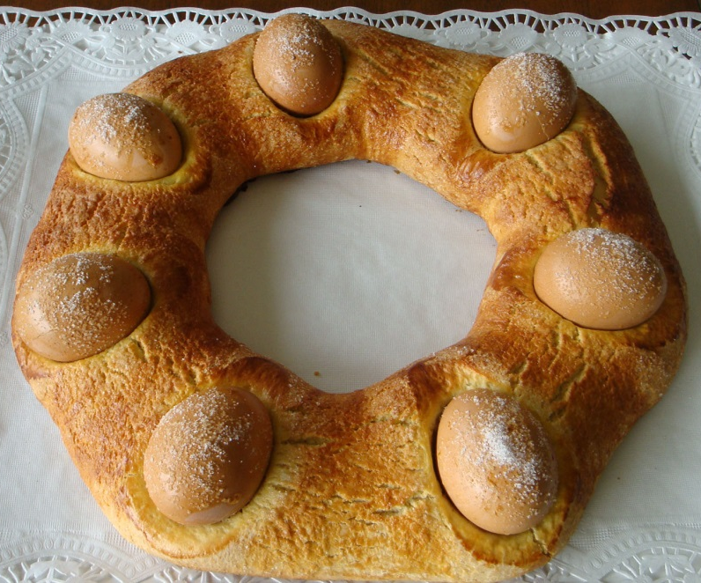
Una mona de Pascua

Slide 5
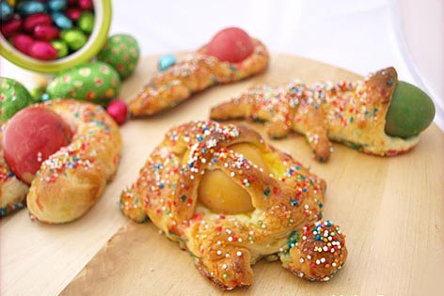
Monas de Pascua
en forma de animales

Slide 6
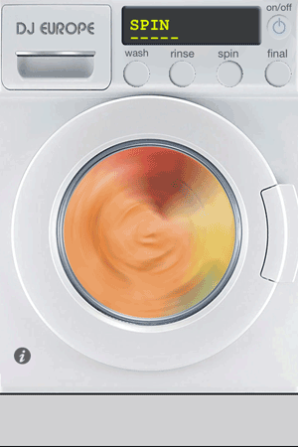

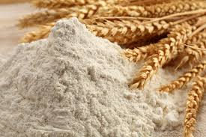
n

Slide 7
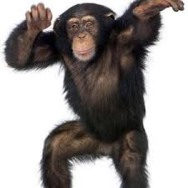
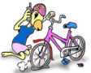

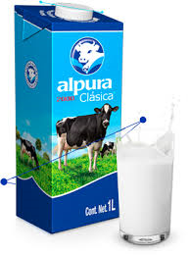
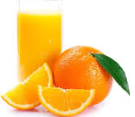

l ch
m
d
n n

Slide 8

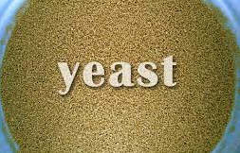
l d

Slide 9

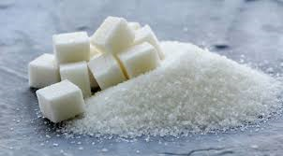

Slide 10
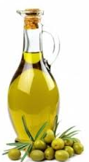
t
d
l

Slide 11

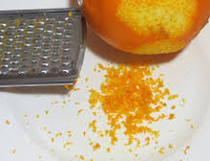
d
d
n n

Slide 12
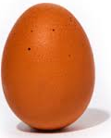
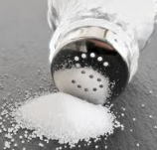
n
n
p
d s l

Slide 13
leche
levadura
azúcar
sal
un huevo
harina
harina
ralladura
zumo
aceite
un huevo
leche
zumo
ralladura
azúcar
aceite
sal
un huevo
Notes:
Which word is correct?

Slide 14
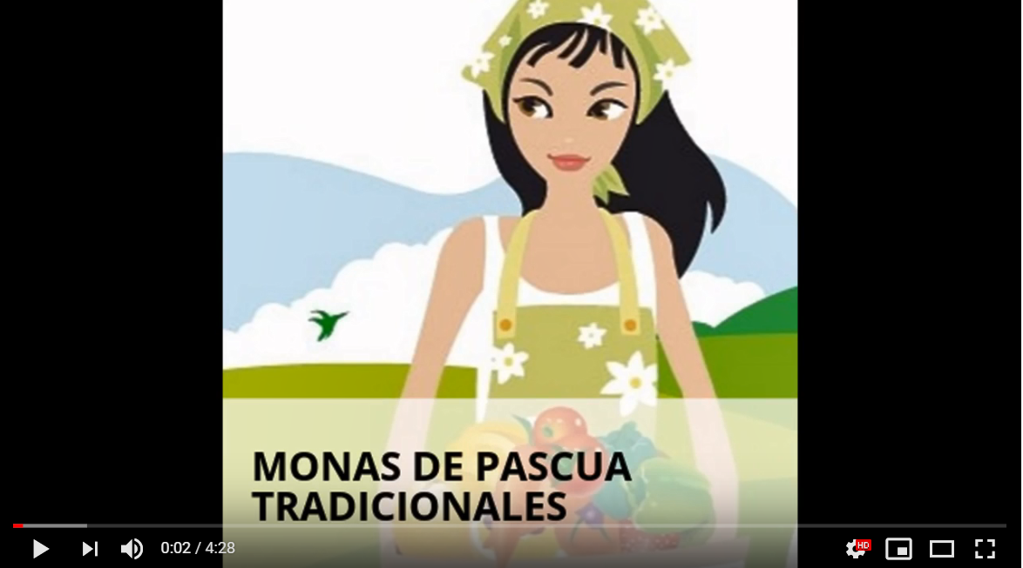
https://www.youtube.com/watch?v=-SlE7uIYftQ

Slide 15




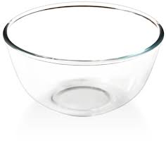
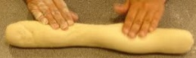
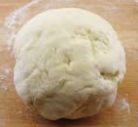
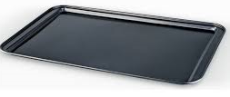

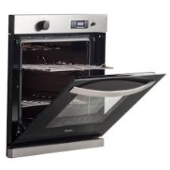

Preparación
Mezclar: la leche y el zumo.
Diluir: la levadura
Batir: el huevo.
Echar: los ingredientes en un cuenco.
Amasar:.
Dejar: levar.
Disponer: en una superficie aceite.
Hacer: un rulo.
Cortar: en porciones.
Dar: forma de bola.
Disponer: en una bandeja de horno.
Dejar: levar.
Pintar: con leche.
Espolvorer: con azúcar.
Hornear: a 180˚C unos 20 minutos.
1. Mix
2. Dilute (or add a 7g packet)
3. Beat
4. Put all ingredients in bowl
5. Knead
6. Leave to rise
7. Place on an oiled surface
8. Form a long roll
9. Cut into portions
10. Roll into balls
11. Place on an oven tray
12. Leave to rise
13. Brush
14. Sprinkle
15. Bake
After watching the video, can you work out each step of the Spanish recipe? There are pictures to help you and some English verbs if you click.

